Slide 1
Баланың тілін,сөйлеуін заманауи жаңа технологиялар арқылы дамыту
“Ботақан” ересек тобы тәрбиеші: Кезенбаева Л.ж

Slide 2
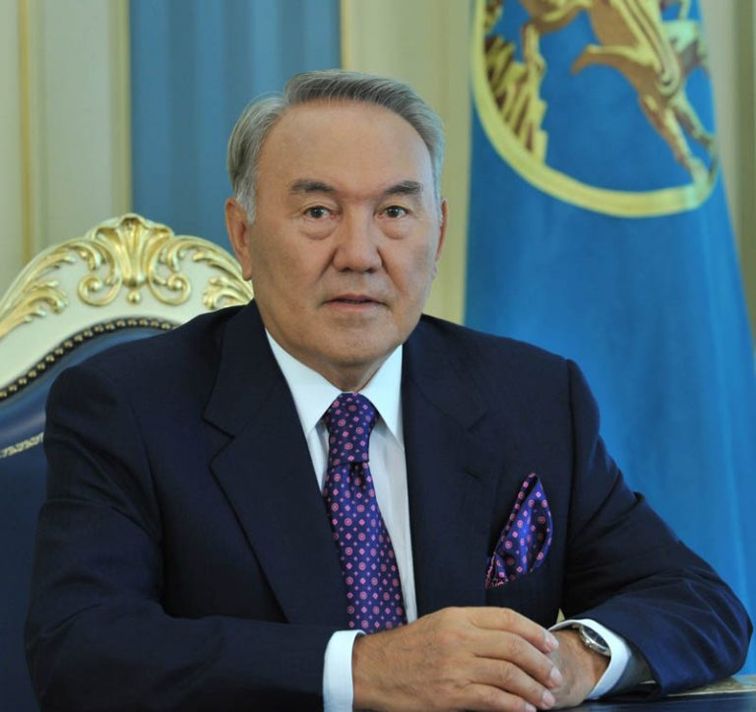
«Еліміздің ертеңі бүгінгі жас ұрпақтың қолында, ал жас ұрпақтың тағдыры ұстаздардың қолында»
Н.Ә. Назарбаев

Slide 3
Еліміздің білім саласында жүргізіліп жатқан реформаның басты мақсаты – ой-өрісі жаңашыл, шығармашылық деңгейде қызмет атқара алатын, дүниетанымы жоғары, жан-жақты қалыптасқан жеке тұлға тәрбиелеу. Мектеп жасына дейінгі балаларды дамыту мәселесі қазіргі таңда мемлекеттік саясаттың ажырамас бөлігі болып отыр.
Бала болашағымыз десек, сол балаға жүйелі білім беріп, ынта-ықыласын дұрыс бағыттауды, қабілет-қасиеттерін дамытуды балабақшадан бастауымыз керек. Қазіргі уақытта педагогика ғылымының бір ерекшілігі – баланың тұлғалық дамуына бағытталған жаңа оқыту технологияларын шығаруға ұмтылуы.
Заманауи жаңа технологиялар – бұл білімнің басымды мақсаттарымен біріктірілген пәндер мен әдістемелердің: оқу-тәрбие процесін ұйымдастырудың өзара ортақ тұжырымдамамен байланысқан міндеттерінің, мазмұнының, формалары мен әдістерінің күрделі және ашық жүйелері, мұнда әр позиция басқаларына әсер етіп, ақыр аяғында баланың дамуына жағымды жағдайлар жиынтығын құрайды.
Жаңа заман баласы ертеңгі еліміздің болашағы. Жаңа заман баласын қалыптастырып, дамыту үшін, тұлғаның ішкі дүниесі мен оның қыр сырын анықтап, мүмкіншіліктері мен қабілетінің дамуына жағдай туғызу қажет.
Әрине, ол үшін мектепке дейінгі білім беру мекемелерінде балалардың жеке басының қалыптасуы мен дамуында педагогтардың педагогикалық технологияларды қолдана білу сауаттылығынада байланысты.
Яғни, педагогикалық технологияны қолдану негізінде келешек ұрпақтың еркін дамуына, жан-жақты білім алуына, белсенді, шығармашыл болуына жағдай жасау қазіргі таңдағы әрбір педагогтың міндеті. даму кезеңінде мектепке дейінгі мекемелердегі білім беру жүйесінде оқыту, тәрбие беру үрдісін технологияландыру – басты мәселенің бірі. Осыған орай мектепке дейінгі мекемелердің тәжірибесіне оқыту мен тәрбиелеудің әр түрлі технологиялары жасалып енгізілуде.
Балабақшада жаңа педагогикалық технологияларды пайдаланудың басты мақсаты: оқыту мен тәрбиелеуде инновациялық ойын технологиясының элементтерін пайдалана отырып, жан-жақты, білімді, құзыретті тұлға тәрбиелеу.

Slide 4
Балабақшада қолдануға тиімді технологиялар:
Денсаулық сақтау технологиясы.
Дамыта оқыту технологиясы.
Ақпараттық – коммуникативтік технологиялар (АКТ).
. Ойын технологиясы.
Мнемотехника технологиясы.
ТРИЗ технологиясы..

Slide 5
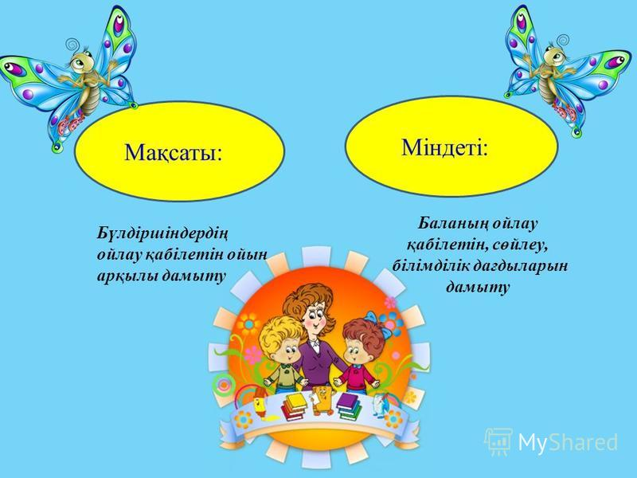

Slide 6
Балаларға күнделікті ҰОІӘ – де жаңа технологияны қолдану арқылы, балалардың сабаққа деген қызығушылықтарын ояту. Балалардың тілін дамытудағы жаңа технологияны қолдану арқылы, ой-өрісі дамыған, тәрбиелі, білімді, заман талабына сай белсенді ұрпақ тәрбиелеу.
Бала өмірінің алғашқы мектепке дейінгі кезеңі – оның өсіп жетілуіндегі ең жауапты кезең, бүгінгі күннің өзекті мәселесі. Бұл кезде баланың ақыл-ойы, қабілеті, қасиеттері және эстетикалық сезімдері қызықты, мазмұнды ұйымдастырылған оқу іс-әрекеті, еңбек, ойын үдерісінде жан-жақты қалыптасады.
Балабақшада ойынның маңызы ерекше.Ойын барысында білім мен біліктілігін арттырамын.
Тәрбиенің алдағы міндеттерінің бірі балалардың ойлау қабілеттерін қалыптастыру болса, ойын – осы мәселенің шешімі. Балада ойлау қабілеті мен сөйлеу қызметі бірге дамиды. Баланы ойната отырып сөйлетуде суретті әңгіме, дидактикалық ойынды сурет арқылы өткізу, шығарманы оқып таныту оң нәтиже береді. Мектеп жасына дейінгі балаларды тіл мәдениетіне тәрбиелеу, сөздік қорын дамыту, сурет қарау, заттарды сипаттау, жұмбақ шешу, құрастыру, тақпақтар, мақал-мәтелдер, жаңылтпаштармен қатар ертегі тыңдау әңгімелесу баланың тілдік құзіреттілігін, қызығушылығын арттырады. Жаңадан шыққан әдіс-тәсіл қолдану арқылы балалардың жаттауға, есте сақтауға деген ынталарының дамуына, тілдерін машықтандырғанына көз жеткіземі3

Slide 7
Күнделікті жаңа ҰОІӘ-де тәрбиелеу мен оқыту ісінің бір ерекшелігі көрнекіліксіз іске аспайды. Мен әр тақпақ пен жаңылтпаштарға сызба-сурет салып көрнекілік ретінде пайдаланамын.
Ойын түрінде өткен бұл әдіс бала тілінің дамуына ықпал тигізіп, таным, қатынас, шығармашылық, әлеумет, денсаулық салаларындағы белсенділіктерінің дамуына, қолдануына жол ашады. Ойын баланың ойлау, есте сақтау, салыстыру, қиялдау, еркін сезінуге, еркін сөйлеуге, жеке тұлға болып табылуына көмектеседі.
Сол сияқты өзімнің ашық сабағымда қолданған ТРИЗға тоқталып өтейін. Бұл ең жас, әрі кең тараған таныс педагогикалық инновациялық жүйе. Ол – тапқырлық тапсырмаларды шешу теориясына және шығармашылық тұлға дамыту теориясына негізделген. Оны Ресейлік ғалым және қиялшыл – жазушы Генрих Альтшуллер жасаған.
ТРИЗ - дің мақсаты - тек қана балалардың қиялын ғана емес, сонымен қатар шынайылықты түсініп жүйелі ойлауға, өзін - өзі тануға, қоршаған ортаның қиындығын байқауға және де өздерінің шағын қиындықтарын шешуге баулу болып табылады.
Тризшылардың ұраны – «Барлығын айтуға болады!».

Slide 8
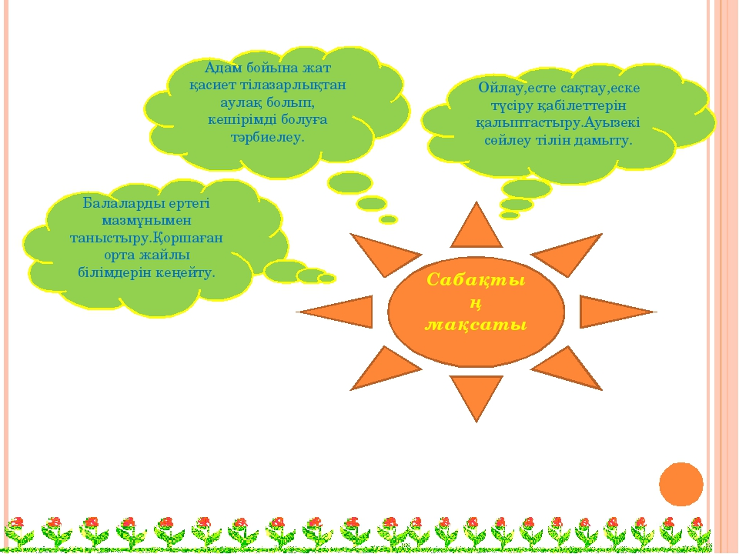

Slide 9
Көркем әдебиет арқылы балалардың тілін ТРИЗ технологиясының әдісін қолдана отырып дамыту.
Балабақшадағы балаға берілетін бүгінгі тәрбиенің ең өзек алатын жері – ол ата-бабадан қалған асыл мұра. Балаларды адамгершілікке тәрбиелеп, тілдерін дамыту мақсатында көркем әдебиет асыл-мұралары – жұмбақтар, ғажайып ертегілер, мақал-мәтелдер, жаңылтпаштар, тәрбие әліппесі, аңыз әңгімелер, жырларды қолданудың маңызы зор тиімді тәсіл екені белгілі.
Мен баланың тілін дамытуда көркем әдебиет жұмбақ түріне негізделіп жүргізген өзімнің жұмыс тәжірибем туралы сіздермен бөліскім келеді. Жұмбақтар тіл мәдениетін тәрбиелеуде үлкен рөл атқарады. Жұмбақтар баланы байқағыштыққа, тапқырлыққа, баулып, ой-қиялын ұштастыра әсер етеді. Жұмбақ баланың ойлау қабілетін дамытады. ҰОІӘ-де жұмбақтарды балаға үйрету барысында «ТРИЗ» технологиясының әдіс-тәсілдерін қолдандым. Осы технологияның жұмбақпен байланысты жерін айтып кетейін.
1. Тақырып таңдап алынады.
2. Ойдың жалпыдан жекеге, дербеске ауысуы.
Мысалы: Бауырсақ
Қояннан кішкентай,тышқаннан үлкен,пішіні қарапайым,түсі ақшыл-сары дедік.Бұнда біз жүйелеп көрсетіп тұрмыз. Бала өз ойын ұшқырлап шығара алады. Сонымен қатар баланың ойы,қиялы дамиды.ойлау арқылы баланың тілі дамиды.Сөздік қоры молайып,жақсы қарым-қатынасқа жол ашады

Slide 10
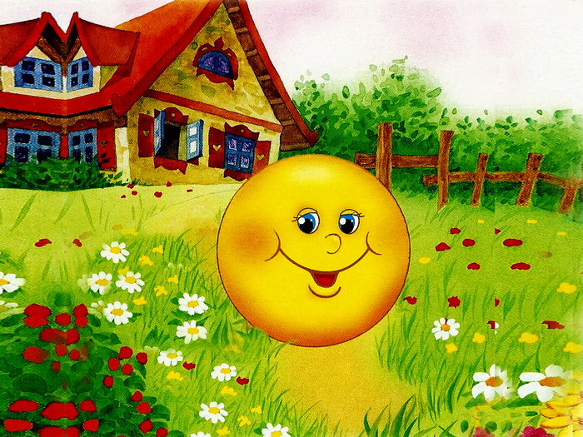

Slide 11
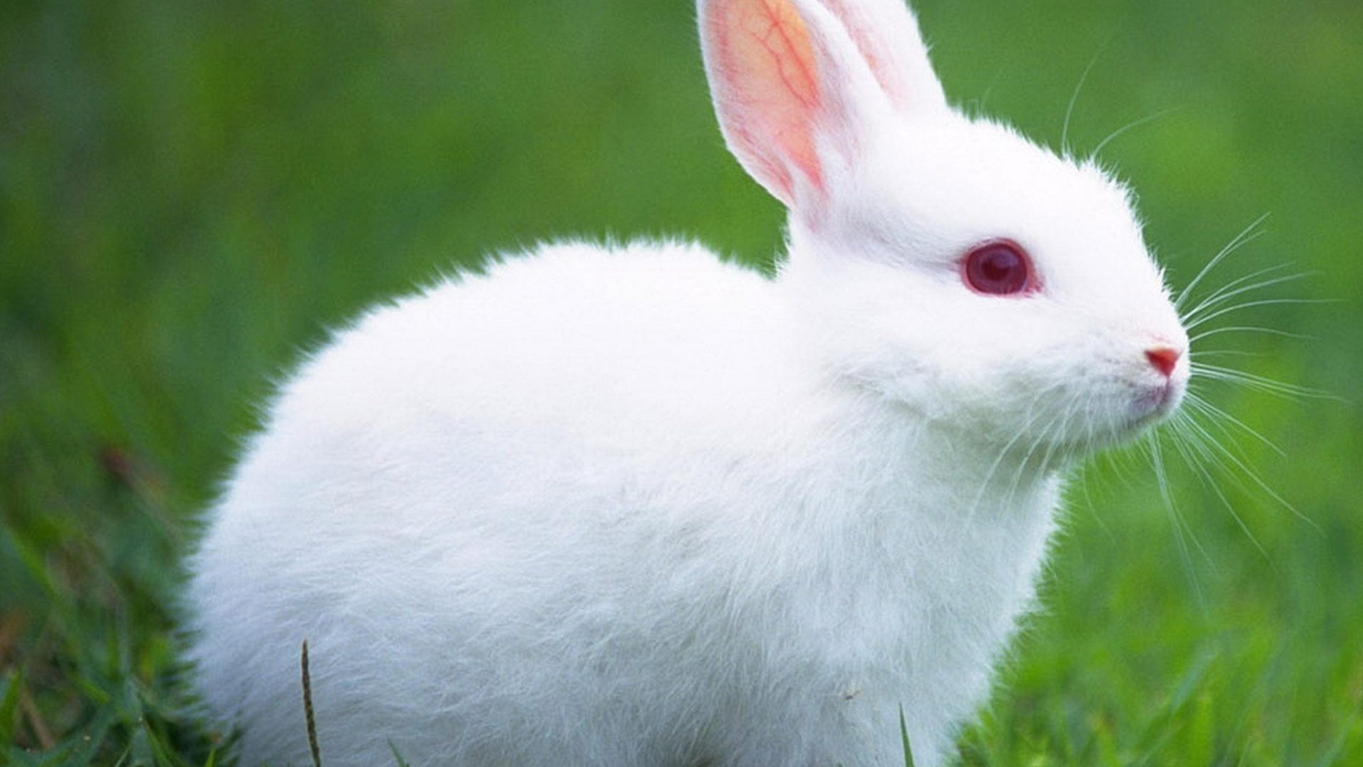


Slide 12
Тәрбиеші мен балалардың арасында қарым-қатынас жүріп,әр бала өз қиялына ерік береді.Міне сол сияқты, Воскобовичтің ойындары –ойын ерекшелігін, ойлана отырып нақты түрде орындауға мүмкіндік береді, ойын ерекшелігі-көп атқарымдылық керек. Бір ойынның өзінде бірнеше тапсырмалар орындалады. Сан мен әріптерді байқатпай игереді. Түстерді біліп есіне сақтайды, ұсақ моторикалары дамиды, тілін жетілдіреді., кеңістік ойлауы, зейіні, есте сақтауы, қиялы дамиды.

Slide 13


Slide 14
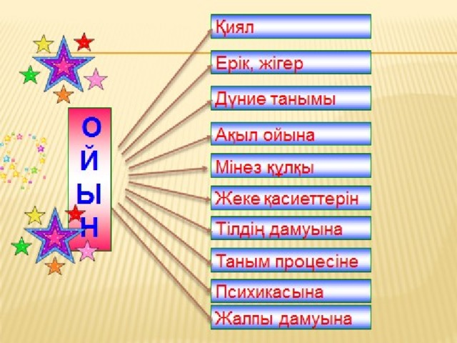

Slide 15
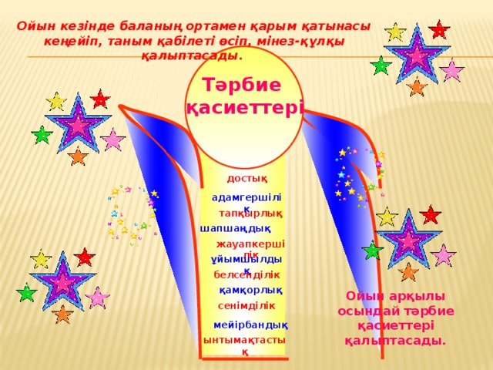

Slide 16
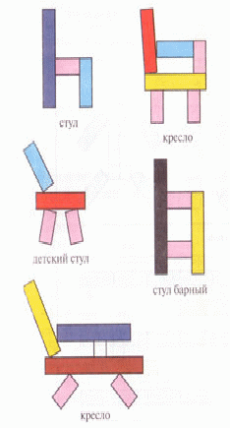
Сандар құрамы бала үшін қиын, бірақ оны игеруге Кюизенер технологиясының көмегі зор. Кюизенер таяқшалары – түстер саны, қол арқылы әртүрлі дерексіз түсініктерді ұғынуға мүмкіндік беретін көпсалалы математикалық нұсқаулық болып табылады. Кюизенер таяқшалары санауға пішіндерді орналастыруда тиімді.

Slide 17
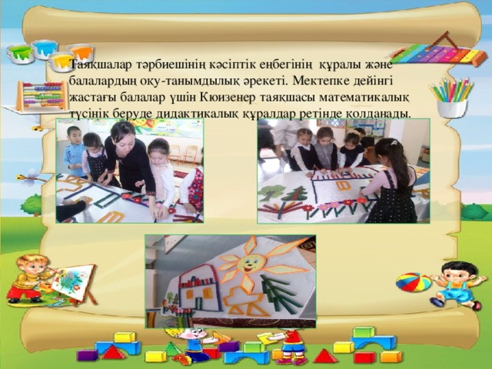

Slide 18
Мнемотехника – тіл дамытуда тиімді есте сақтау, оны дұрыс жеткізе білудегі әдіс пен тәсілдер жүйесі. Қазіргі кезде мектеп жасына дейінгі балалардың тілін дамытуда мнемотехниканы қолдану өзекті болып тұр. Бұл мақсатты іске асыру үшін, баланың тілін дамытуға әртүрлі тәсілдер мен әдістерді қолдану қажет. Қойылған мақсатты нәтижелі етуге қолданылатын тәсілдер:
– көрнекіліктер, дидактикалық ойындар, суреттер, буындық кестелер, тірек-сызба, үлгілер, т.б.
Луллий шеңбері. Мектепке дейінгі баланың тілін дамыту әрқашанда өзекті мәселе болып табылады. Сөздік қорын байытады. Дыбыс, сөз, буын, сөйлем құрудың структасын үйретеді.

Slide 19
Жаңа технологияларды қолдана келе ҰОІӘ және педагогикалық процессте топтың жұмысын жоспарлап жүргіземіз, сондықтан өткізілген ҰОІӘ және педагогикалық процесс мазмұнды, жүйелі, қызықты, балалардың жасына сай құрастырылады.
Қорыта айтқанда, балалардың ана тіліндегі дыбыстарды анық айтып, дұрыс сөйлей білуге балабақшада берілер тәрбиенің ықпалы зор.
Қазіргі заман талабына сай оқу-тәрбие үрдісін ұйымдастыру, яғни әр баланы жеке тұлға ретінде қабылдап, мектеп жасына дейінгі бүлдіршіндерді ойына, бойына шақ әдеби мұралармен сусындатып тәрбиелеу, тәрбиешінің алға қойған міндеті. Айналадағы дүниені, табиғатты бақылап түсіндіріп әрдайым жаңа сөздермен, сөздік қорын толықтырып отыру қажет деп есептеймін. Жоғарыда айтылған мүмкіндіктерге сай балалардың сөйлеу қабілеттерін тереңдетіп, шығармашылық қабілеттерін дамытуда айтқан әңгімесіне, өзі құрастырған қысқа әңгімелеріне бағыт-бағдар бере отырып, тіл байлығын, сөздік қорын дамытуды басты назарда ұстау керек деп ойлаймын

Slide 20

Назарларыңызға рахмет!

